Slide 1
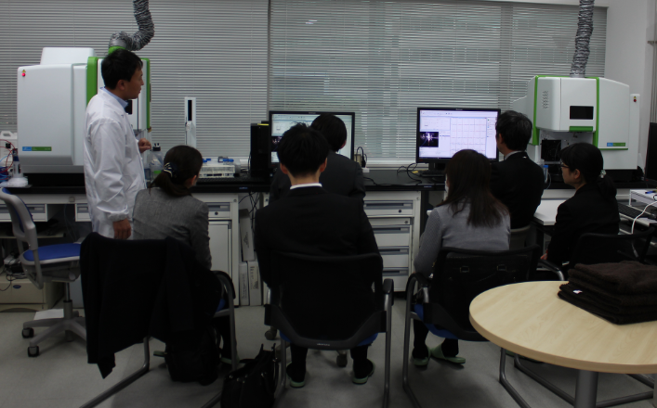
講習会・実習報告（第31回分析化学基礎実習）
第31回分析化学基礎実習＜機器分析実習コース＞報告記事
(株) パーキンエルマージャパン 敷野 修
平成30年2月8日（木），9日（金）の2日間にわたり，(株)パーキンエルマージャパン (横浜市)にて標記講習会が開催されました。分析機器の原理・操作の基礎を学びたい方，弱点を補強したい方など初級～中級者向けの講習会です。
本講習会は下表の通り、元素分析，分離分析，質量分析の3テーマについて，少人数のグループ制で1日1テーマを受講する形式です。各テーマには分析機器をそれぞれ2機種ずつ準備し，午前はテーマ毎に機器の原理に関する講義を行い，午後は各機器に分かれて最大6人のグループで実機を用いた実習を行いました。
今回も関東のみならず全国から定員の36名の方々に
参加いただき，各テーマとも大変熱心に受講され
ていました。また、1日目の技術交流会では受講者
同士や講師との交流を深めることができました。
2日目も同様に講義、実習が行われた後、各装置に
対する試験が行われ、全員が合格点に達成し、修了
証を後日送付いたしました。アンケートでは、
少人数であったため、わかりやすかった、地方でも
同じ講習会を実施してほしいという声もありました。
本講習会は2日間で4種の分析機器について装置の原理，特長，使い方やノウハウを学ぶことができ，使用経験のない機器についても実機に接することができます。機器分析を行っている方のみならず，これから機器分析を始める方にも好適な講習会としてお勧めしたいと思います。
最後に，講師派遣および分析機器提供のご協力をいただきましたサーモフィッシャーサイエンティフィク（株），(株)リガク，(株)日立ハイテクサイエンス，(株)パーキンエルマージャパンの皆様に厚く御礼申し上げます。
また、ご多忙の中、開催のご挨拶をいただきました横浜薬科大学 望月 直樹副支部長（2月現在）ならびにご協力いただきました関東支部の皆様に心より御礼申し上げます。
テーマ | 分析機器 | 講師
元素分析 | ICP-AES | パーキンエルマージャパン
 | 蛍光X線 | リガク
分離分析 | イオンクロマトグラフ | サーモフィッシャーサイエンティフィック
 | HPLC | 日立ハイテクサイエンス
質量分析 | GC-MS | パーキンエルマージャパン
 | ICP-MS | パーキンエルマージャパン
写真.ICP-AES実習の様子
8
Notes:
1

